Slide 1
Diagnosstöds-verksamheten
Kunskapsdagarna 13-14 september 2019

Slide 2
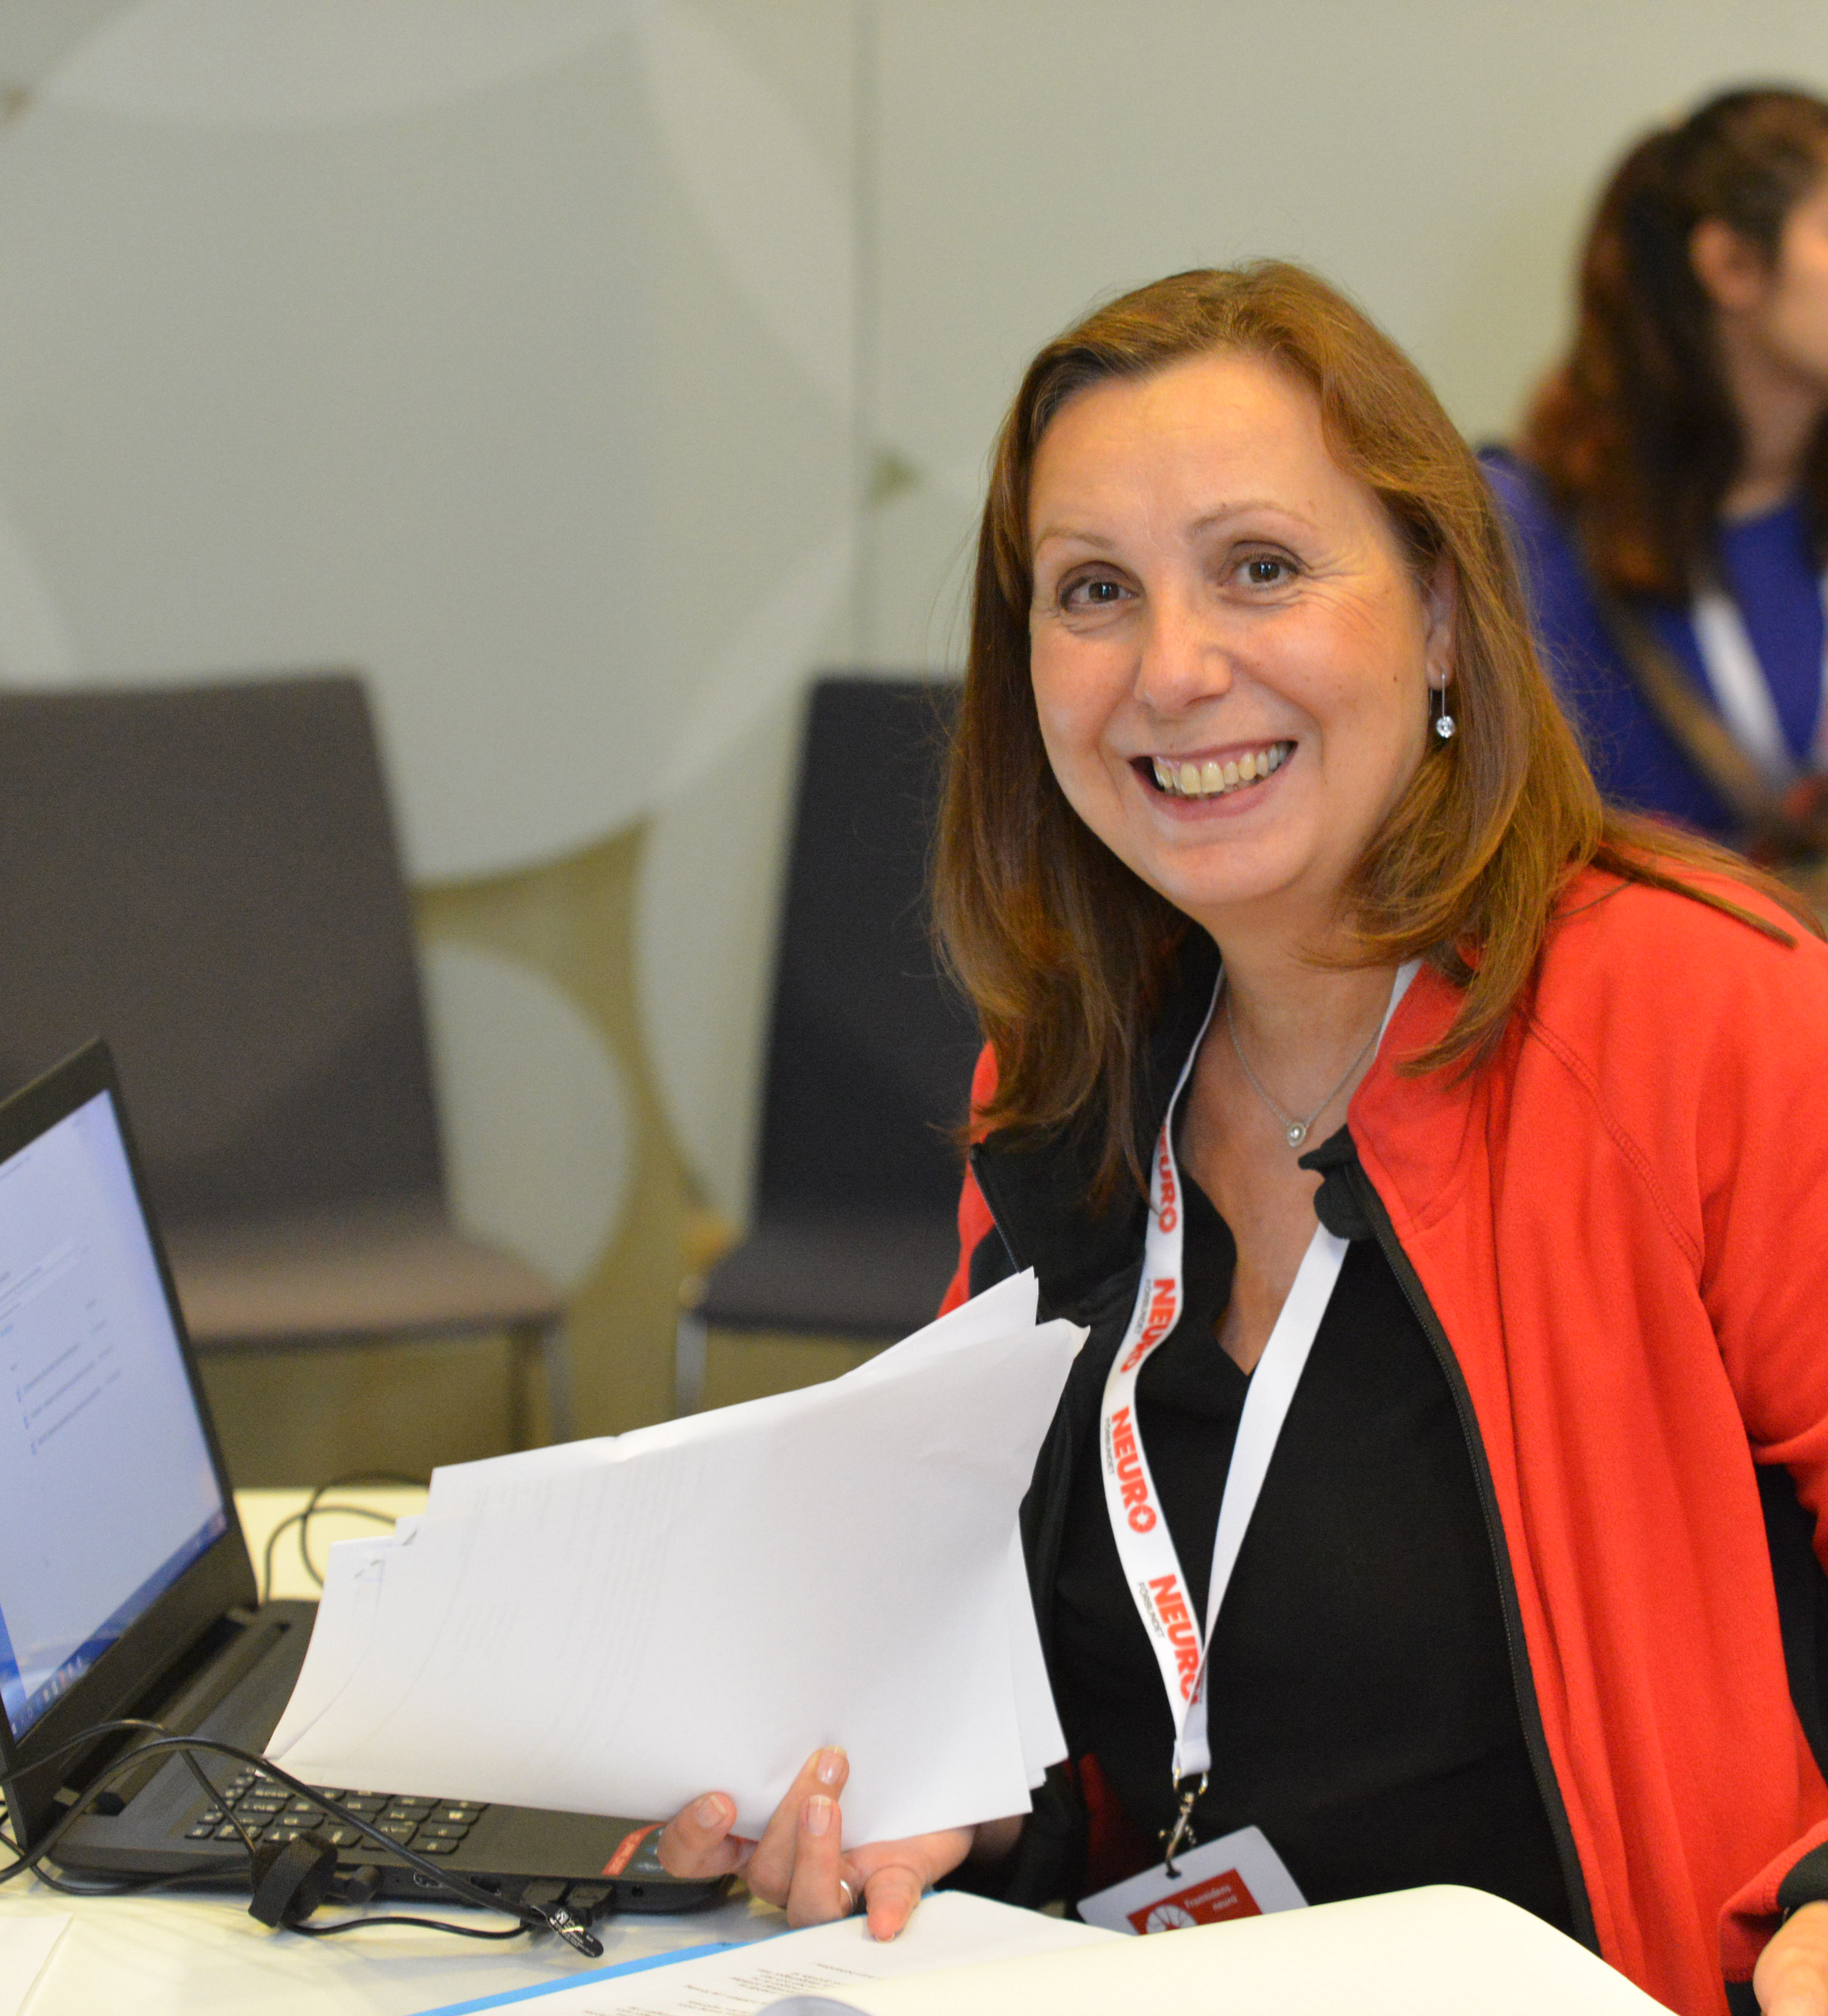
Ny ansvarig för området diagnosstöd
Helene Landersten ersätter Anne Thelander.
Från och med 1 maj

Slide 3
Vad är diagnosstöd? Vad gör en diagnos-stödjare?

Slide 4
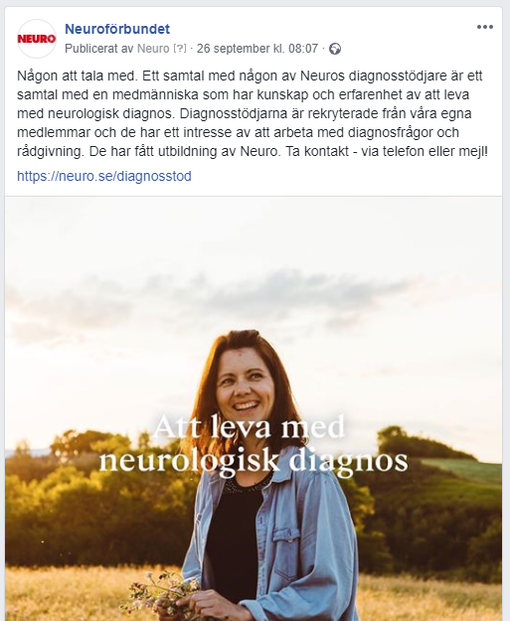
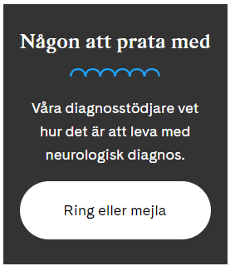
En diagnosstödjare är någon att tala med
De lever med egen diagnos.
De har egna erfarenheter och kan ge råd.
De är medmänniskor att tala med, någon som tar sig tid och förstår.
De är ideellt engagerade medlemmar.
De har uppdraget under tystnadsplikt.
Årlig utbildning av Neuro.

Slide 5
Hur många samtal får vi?
Under 2018 hade våra närmare 40 diagnosstödjare ca 300 kontakter.
Under 2019 har vi hittills fått ca 200 samtal.
En viktig insats som hjälper många människor och avlastar vården!

Slide 6
Vilken typ av samtal kan det vara?
Ofta svåra samtal med känsliga frågor
Oro och sorg över den situation man hamnat i
Samtal och stöd om tankar och funderingar
Frågor om sin diagnos och nya symtom

Slide 7
Vilken typ av samtal kan det vara?
Råd om vart man kan vända sig i olika frågor, som rehabilitering
Frågor om hur det fungerar i kontakter med sjukvården, när man inte är nöjd
En del samtal är komplexa och behöver även rättshjälp
Både anhöriga och de som lever med diagnos hör av sig

Slide 8
Telefon eller mejl till diagnosstöd
De flesta samtal förmedlas via en telefonväxel hos Uniguide som infördes under 2018.
Diagonsstödjare får sms för uppringning med dolt nummer. Samtal kan även kopplas direkt.
Neuro tar kostnaden för samtalet.
Medlem ringer 08-677 70 11 för att få kontakt med diagnosstödjare.
Det finns fortfarande möjlighet att mejla oss för att få kontakt förmedlad.
diagnosstod@neuro.se

Slide 9
FORUM för dialog och frågor Kommer på neuro.se
Införs i slutet av 2019 / början av 2020
Möjlighet att skapa trådar för olika intresseområden inte bara diagnoser utan även specifika symtom, rehab, kost och sjukersättning.

Slide 10
Kampanj om diagnosstöd
1 min i Postkodmiljonären på tv4 -
5 oktober 2019
Adressbärare i Reflex nr 3 ”Reklamfilm” i tv4 Julkampanj – insamlingsbrev – annonser i sociala medier

Slide 11
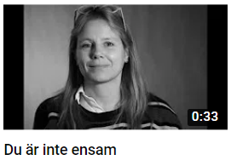
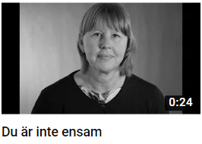
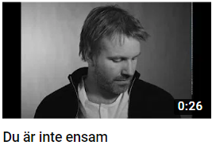
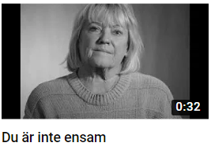
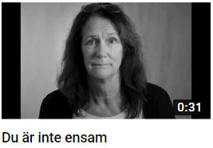
Korta filmer om diagnosstöd från 2018
Läs mer neuro.se/diagnosstod

